Slide 1
Toelichting bij richtinggevende emissiereductiedoelstellingen per gebied
Technische briefing
16 juni 2022

Slide 2
Inhoud
Woord vooraf: meten, berekenen en trends emissies
Proces en uitgangspunten opdrachtgever
Doorrekening RIVM: Regiodoelenscenario
Hoe tot stand gekomen
Resultaten
Doelbereik omgevingswaarde en in Natura 2000-gebieden
Emissie- en depositiereductie per provincie

Slide 3
Woord vooraf: meten, berekenen en trends emissies

Slide 4
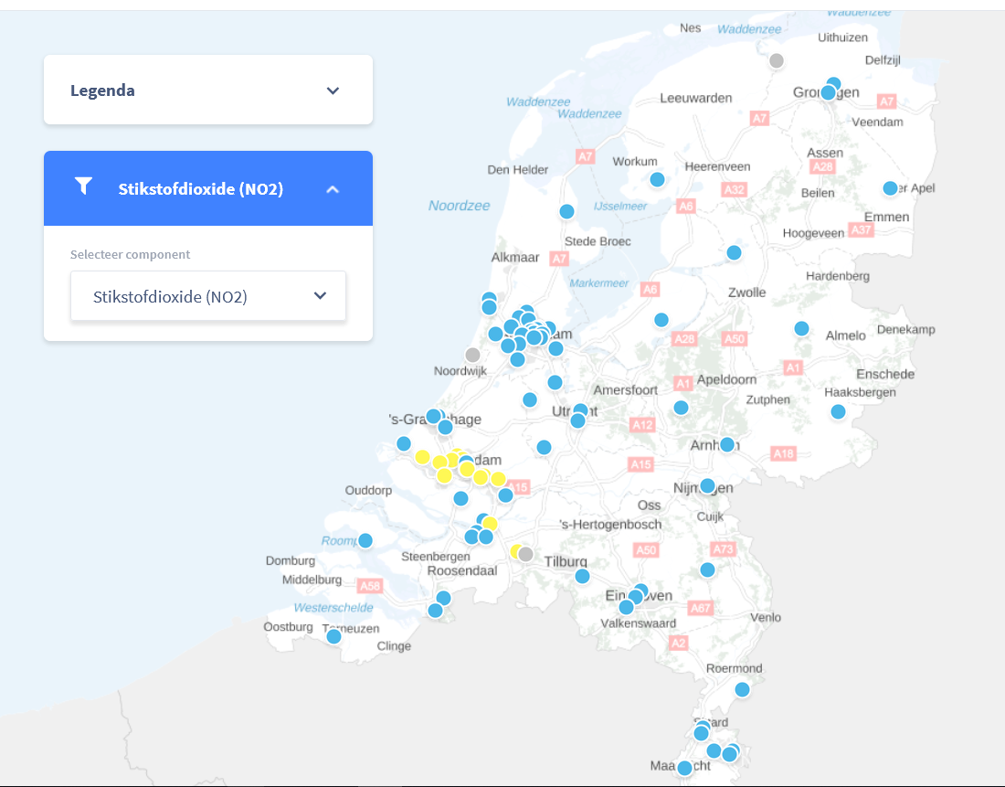
Meetnetten
Landelijk meetnet luchtkwaliteit
(hier NOx)
Notes:
Meetpunten concentratie NOx : LML (RIVM 21 voor achtergrondconcentratie, zie figuur – totaal inclusief DCMR etc en binnestedelijk: 70)
Meetpunten concentratie NH3 300 (MAN) + 6 (4) LML + uitbreiding met NO2-buisjes dit jaar
Meetpunten natte depositie: 8
Meetpunten droge depositie 4 → 6

Slide 5
Meetnetten
Meetnet ammoniak in natuurgebieden (MAN)

Slide 6
Meten = weten?
Metingen geven een goed beeld van de situatie over een jaar op een bepaalde locatie;
Maar metingen geven geen inzicht in:
toekomstige ontwikkeling
de bijdrage van de verschillende bronnen
het effect van een individuele bron/boerderij
het effect van maatregelen
het volledige, landelijke beeld en de ruimtelijk verdeling; daarvoor zouden zeer veel metingen nodig zijn;
Modellen kunnen dat inzicht wel geven;
Daarom geeft een combinatie van meten en modellen het meest complete beeld van de huidige en toekomstige stikstofsituatie.

Slide 7
Systeem emissie-concentratie-depositie

Slide 8
Afname emissies stikstofoxiden en ammoniak sinds 1990

Slide 9
Stikstofdepositie 1900-2019
Habitats met een Kritische depositiewaarde (KDW) onder 2400 mol
zijn stikstofgevoelig
Habitats met laagste KDW-waarde

Slide 10
Effect emissiebronnen per thema

Slide 11
Proces en uitgangspunten opdrachtgever

Slide 12
Proces naar kaart
Formuleren scenario
Provincies: eigen scenario ruimtelijke verdeling van emissiereductie NH3
Samenvoegen tot landelijk beeld, keuze Rijk
RIVM ondersteunde met verkennende berekeningen
Doorrekening scenario
Indicatieve emissiereductie (kton) per gebiedstype per provincie
Effect van deze emissiereductie op de depositiereductie per stikstofgevoelig N2000-gebied in 2030
Toets op doelbereik omgevingswaarde 2030 (Regeerakkoord: 74% van het stikstofgevoelig areaal <KDW)

Slide 13
Basis voor ontwikkelen scenario
Aangereikte ruimtelijke indelingskaart: bodem- en waterkwaliteitsopgave
Vastgestelde reductiepercentages per gebiedstype op die kaart
Totale emissiereductie van 40% landbouwemissies (39 kton) t.o.v. basispad (10 kton)
Stikstofgevoelige N2000 gebieden met een 1 km zone (6 grote wateren uitgezonderd)
Notes:
Geen zone voor: Waddenzee, Rijntakken, Biesbosch, Westerschelde & Saeftinge, Yerseke en Kapelse Moer en Oosterschelde

Slide 14
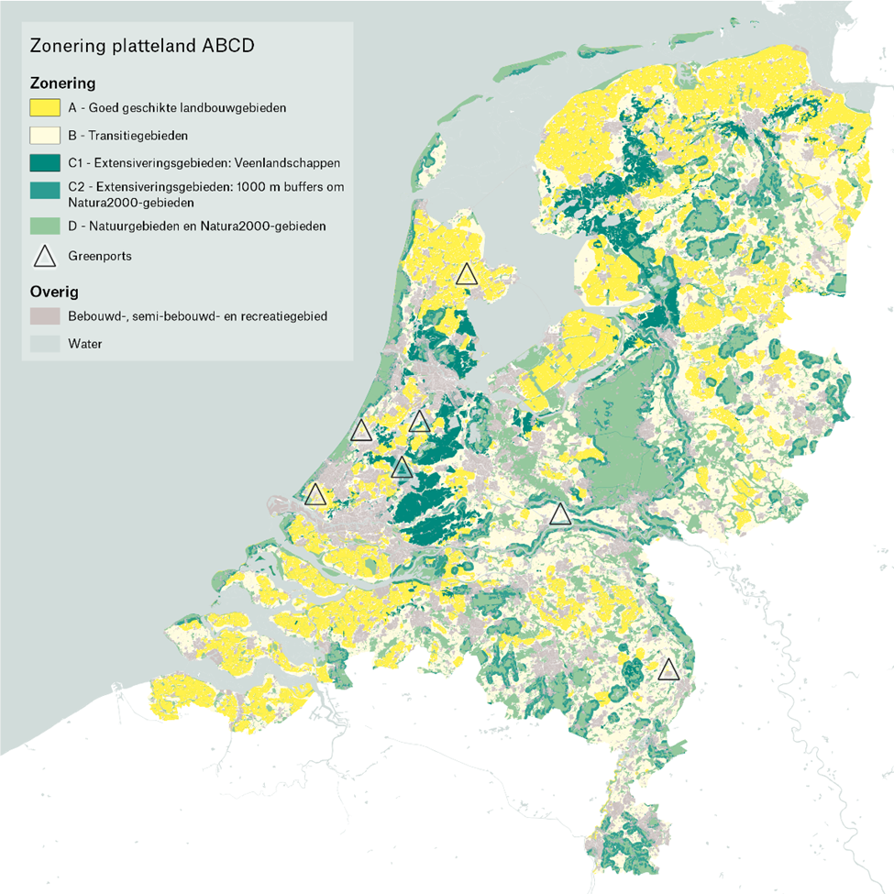
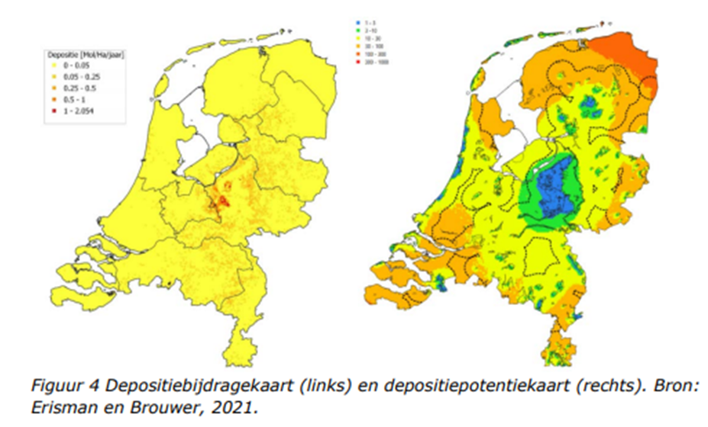
Twee ruimtelijke benaderingen

Slide 15
Uitgangspunten vanuit het Rijk
Gebieden | Reductiepercentage
A: Gebieden met minder beperkingen vanuit water, bodem, natuur en stikstof | 12%
A1:Gebieden Gelderland | 12%
B: Transitiegebied | Percentage reductie benodigd om emissie-reductietotaal van 39 kton NH₃ te bereiken na reducties in andere gebieden
C1: Veenweidegebied
C2: Ring rondom stikstofgevoelige Natura-2000 gebieden | 70%
C3:Reductie volgend uit depositiepotentie (zie kaarten hiernaast) in Gelderland | 80% stal, 18% veld (58% gemiddeld)
D1: Stikstofgevoelige Natura 2000-gebieden | 95%
D2: Natuur Netwerk Nederland | 95%

Slide 16
Disclaimer
Niet gekeken naar maatregelen om de genoemde reducties te behalen
Voor beslissingen op bedrijfsniveau is specifiek onderzoek nodig
De gebruikte bedrijfsgegevens zijn van 2018
Geaggregeerd naar gridcellen van 64 ha

Slide 17
Wijze van doorrekening door RIVM

Slide 18
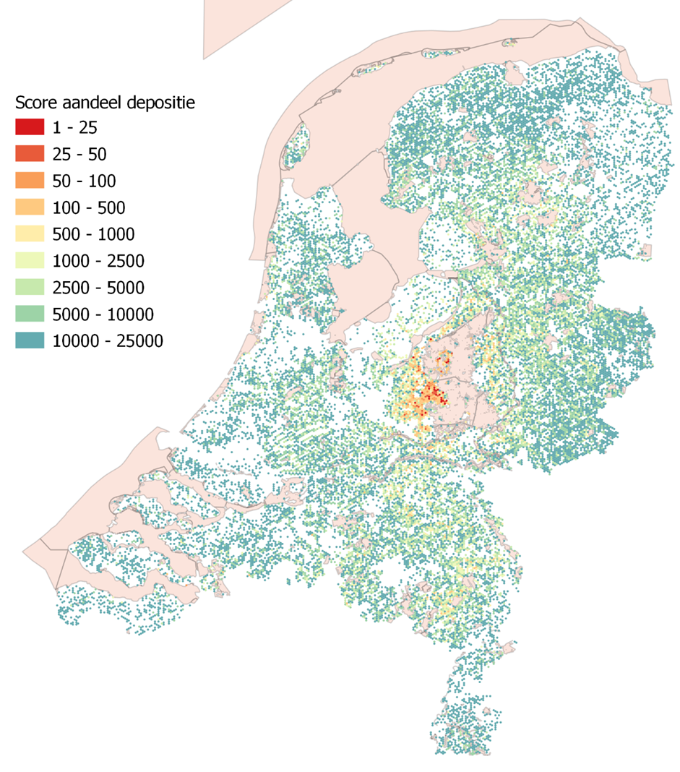
Bron-receptor matrix:
Vanuit elke cel in de figuur hiernaast
Berekenen we hoeveel van de emissie uit deze bron
terecht komt op elke cel (receptor) met stikstofgevoelige natuur in de Natura2000-gebieden
Als de emissie in een cel bijvoorbeeld halveert,
Dan halveert ook de depositie in elk van de cellen
in de Natura-2000 gebieden

Slide 19
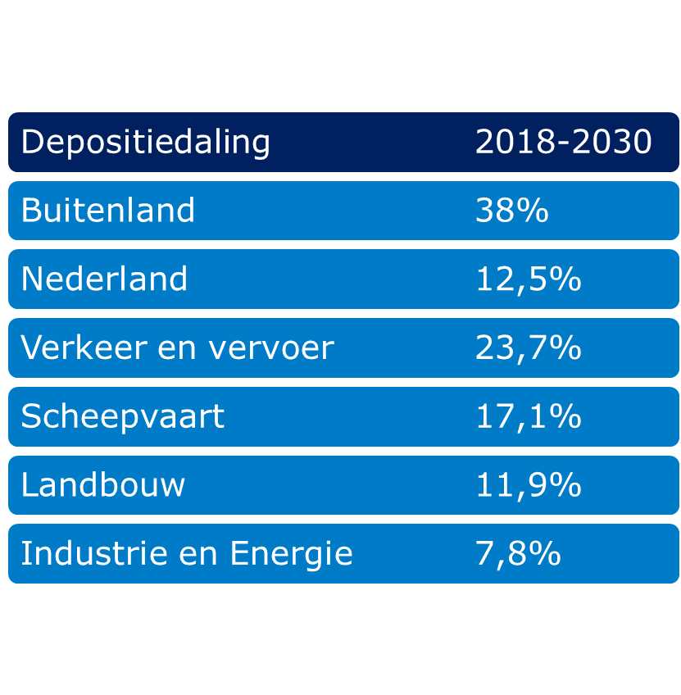
Basispad 2018-2030
Bestaand emissieplafond (NEC-doel) | 2005 → 2020 | 2005 → 2030
Ammoniak NH₃ | -19% | -21%
Stikstofoxiden NO_{x} | -55% | -61%
Notes:
Onder vastgesteld beleid valt bijvoorbeeld de subsidieregeling voor retrofit van binnenvaartschepen en de in april 2020 aangekondigde verhoging van het subsidiebudget voor de tweede uitbreiding Warme Sanering Varkenshouderijen.
Voorbeelden van beleid dat nog niet in de prognoses van de KEV-2020 is verwerkt, zijn het Schone Luchtakkoord, het Klimaatakkoord, het 7e Actieprogramma in het kader van de Nitraatrichtlijn en het volledige bronmaatregelenpakket in het kader van de structurele aanpak stikstof van 24 april 2020. Voor het buitenland zit het Vlaamse PAS pakket er nog niet in.
Let op: totale Nederlandse industrie is in 2030 2,5% en we zijn netto-exporteur, dwz bijdrage Nederlandse industrie aan het buitenland is groter dan buitenlandse industrie in NL.
In Overig zitten consumenten (6kton), kantoren, hobbypaarden, aanwending mest buiten de landbouw.
AERIUS Monitor21 – gekarteerd oppervlak gewogen gemiddelde depositie in stikstofgevoelig natuur of leefgebied voor heel NL.

Slide 20
KDW-t
KDW-t is een tussendoelstelling ten opzichte van de KDW en is als indicator gepresenteerd.
De KDW-t fungeert als een (tijdelijk) minder ambitieuze tussendoelstelling in gebieden met een heel lage KDW.
Waarbij KDW's lager dan 1.000 mol/ha/jaar opgehoogd zijn met een factor 2, tot maximaal 1.000 mol/ha/jaar.
KDW-t is gehanteerd om inzicht te verschaffen in de totale opgave voor een gebied
Te bekijken waar sprake is van dreigende verslechtering.
‘Gericht op het zo snel mogelijk terug dringen van ernstige overschrijding […] waarbij 2x KDW wordt gezien als matige overschrijding.’

Slide 21
Resultaten

Slide 22
Doelbereik per Natura 2000-gebied
 | Natura 2000-gebied | KDW-T |  | KDW
 |  | Basispad (2030) | Na reductie (2030) | Basispad (2030) | Na reductie (2030)
0 | Landelijk | 50% | 88% | 43% | 81%
1 | Waddenzee | 100% | 100% | 100% | 100%
2 | Duinen en Lage Land Texel | 92% | 93% | 80% | 87%
<…>
10 | Oudegaasterbrekken, Fluessen en omgeving | 100% | 100% | 100% | 100%
13 | Alde Feanen | 91% | 99% | 77% | 90%
15 | Van Oordt's Mersken | 99% | 100% | 99% | 100%
16 | Wijnjeterper Schar | 76% | 100% | 73% | 98%
17 | Bakkeveense Duinen | 68% | 100% | 66% | 97%
18 | Rottige Meenthe & Brandemeer | 83% | 100% | 59% | 80%
21 | Lieftinghsbroek | 76% | 98% | 76% | 98%
22 | Norgerholt | 16% | 100% | 16% | 100%
23 | Fochteloërveen | 88% | 98% | 1% | 1%
Notes:
Effect beleid 22, effect KDW-T 23
Wellicht een figuur met percentage

Slide 23
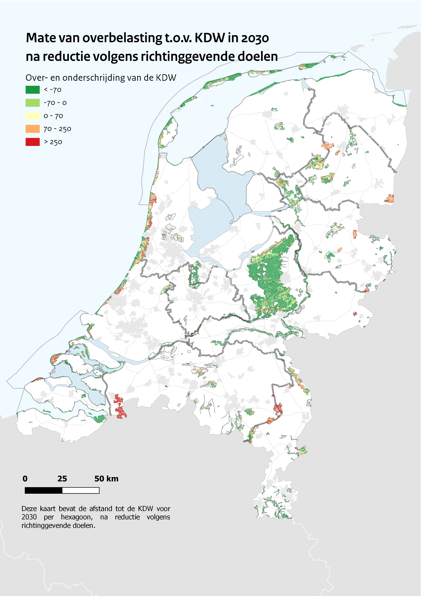

Slide 24
Emissiereductie per gebiedstype op basis van de gekozen uitgangspunten
47%
12%
Kton ammoniak in 2030
70%
58%
12%
47%
95%
95%

Slide 25
Emissiereductie per provincie
Kton ammoniak in 2030

Slide 26
Depositiereductie per gebied, vanuit eigen provincie en vanuit de overige provincies
Provincie | Natura 2000-gebied | Depositiereductie in mol/ha/jaar | Depositiereductie | Depositiereductie
 |  | vanuit de eigen provincie | overige provincies | totaal
Drenthe | Bargerveen | 38 | 91 | 129
Drenthe | Drentsche Aa-gebied | 111 | 107 | 218
Drenthe | Drents-Friese Wold & Leggelderveld | 131 | 257 | 388
Drenthe | Drouwenerzand | 78 | 83 | 161
Drenthe | Dwingelderveld | 167 | 168 | 335
Drenthe | Elperstroomgebied | 125 | 101 | 226
Drenthe | Fochteloërveen | 46 | 157 | 203
Drenthe | Holtingerveld | 85 | 167 | 252
Drenthe | Mantingerbos | 234 | 139 | 373
Drenthe | Mantingerzand | 150 | 105 | 255
Drenthe | Norgerholt | 295 | 207 | 502
Drenthe | Witterveld | 100 | 109 | 209
Flevoland | De Wieden | -8 | 254 | 262

Slide 27
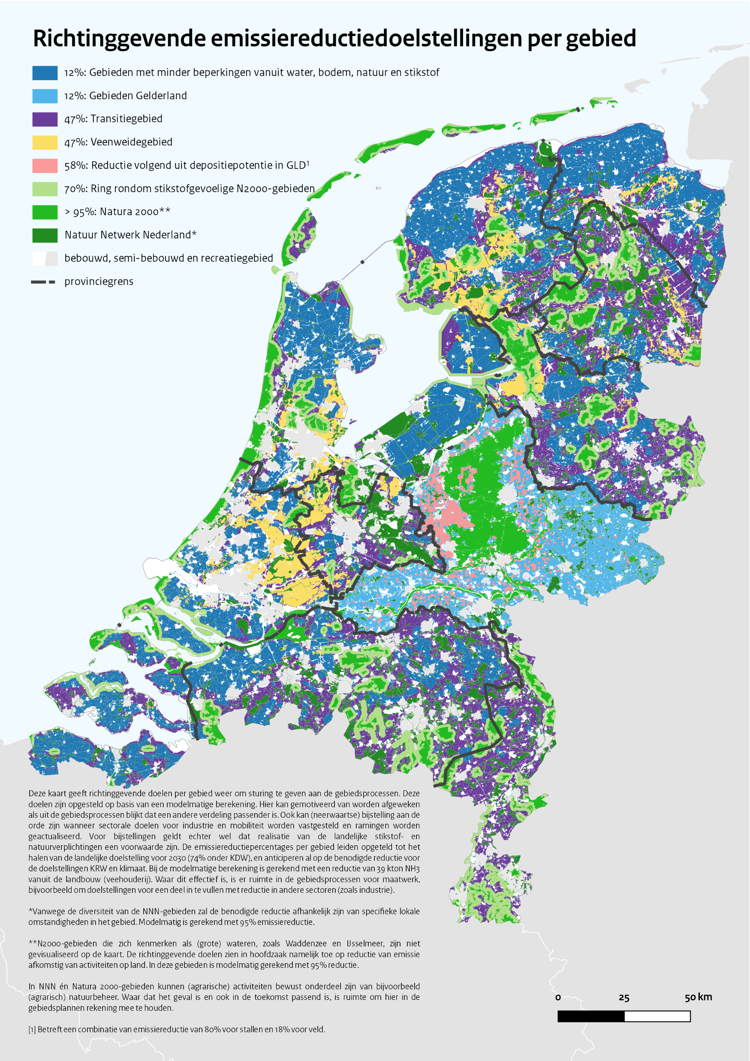
Kaart uit startnotitie:

Slide 28
Bijlagen

Slide 29
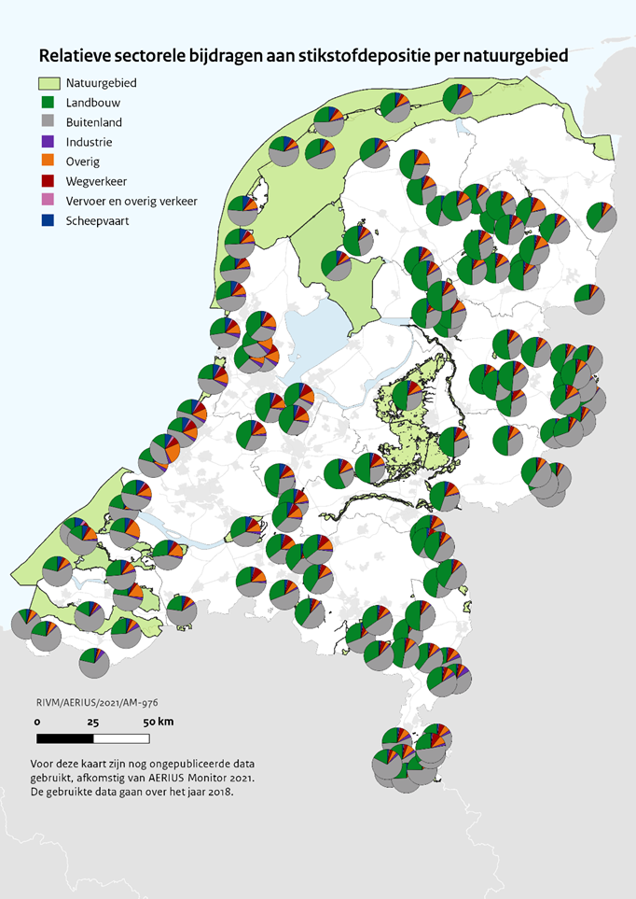
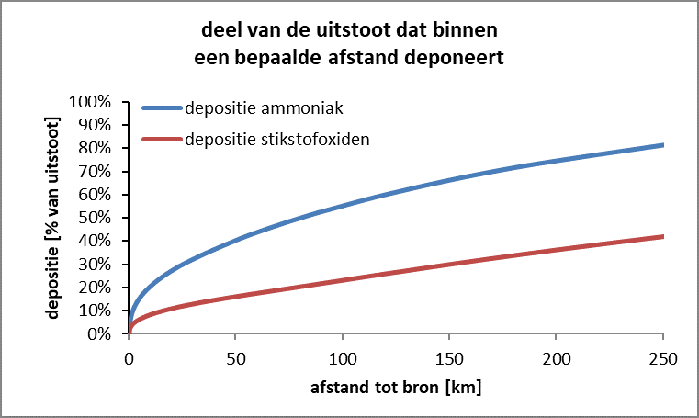
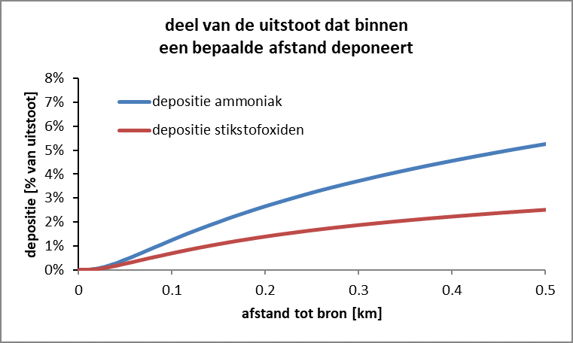
Ammoniakemissies
Ammoniak (NH3) landt sneller dan stikstofoxiden (NOx)
Lage bronnen reiken minder ver dan hoge bronnen

Slide 30
Oppervlakte per gebiedstype
Gebiedstype | Oppervlakte in ha | Aandeel
A: Gebieden met minder beperkingen vanuit water, bodem, natuur en stikstof | 770.100 | 28%
A1:Gebieden Gelderland | 207.300 | 7%
B: Transitiegebied | 592.400 | 21%
C1: Veenweidegebied | 179.500 | 6%
C2: Ring rondom stikstofgevoelige Natura-2000 gebieden | 314.300 | 11%
C3:Reductie volgend uit depositiepotentie in Gelderland | 43.600 | 2%
D1: Stikstofgevoelige Natura 2000-gebieden | 317.400 | 11%
D2: Natuur Netwerk Nederland | 362.300 | 13%

Slide 31
Depositiepotentie Gelderland: gemiddelde reductie per Natura 2000-gebied

